Slide 1
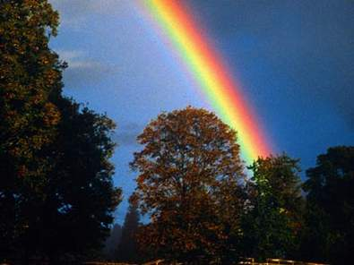
ДИСПЕРСИЯ СВЕТА

Slide 2
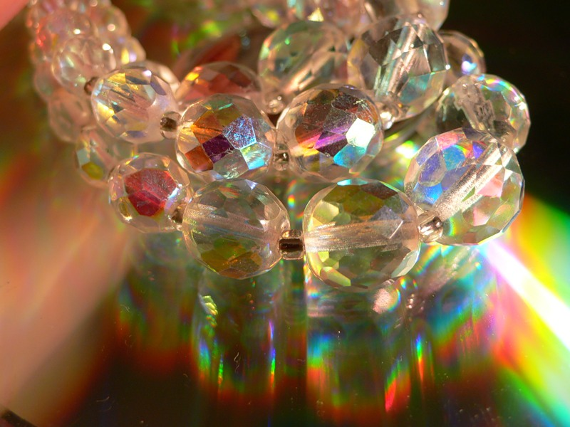
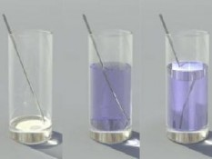
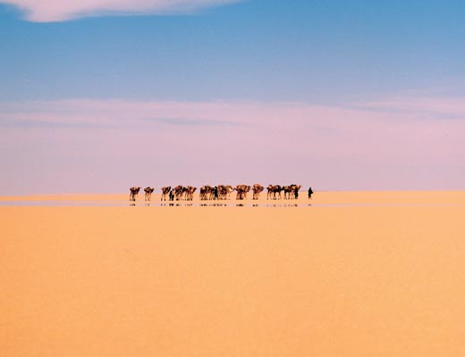
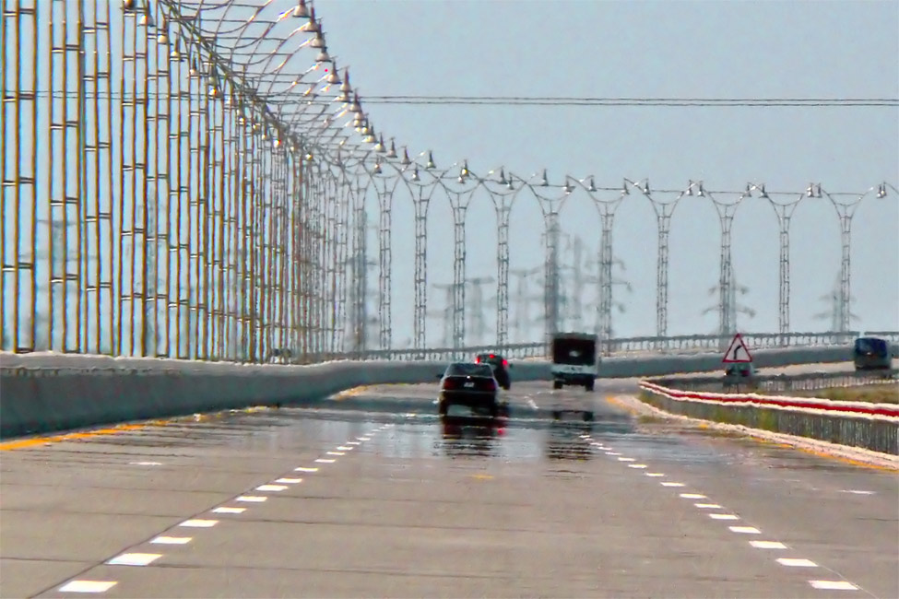

Slide 3
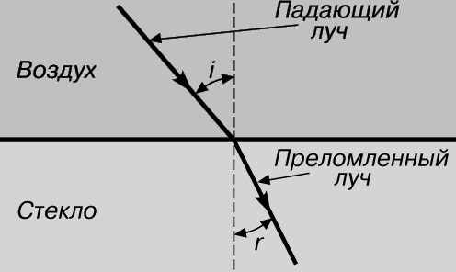
Sin i/ sin r = n = υ_{1/}υ₂
Отношение синуса угла падения луча к синусу угла преломления при переходе луча из среды A в среду B называется относительным показателем преломления для этой пары сред.

Slide 4
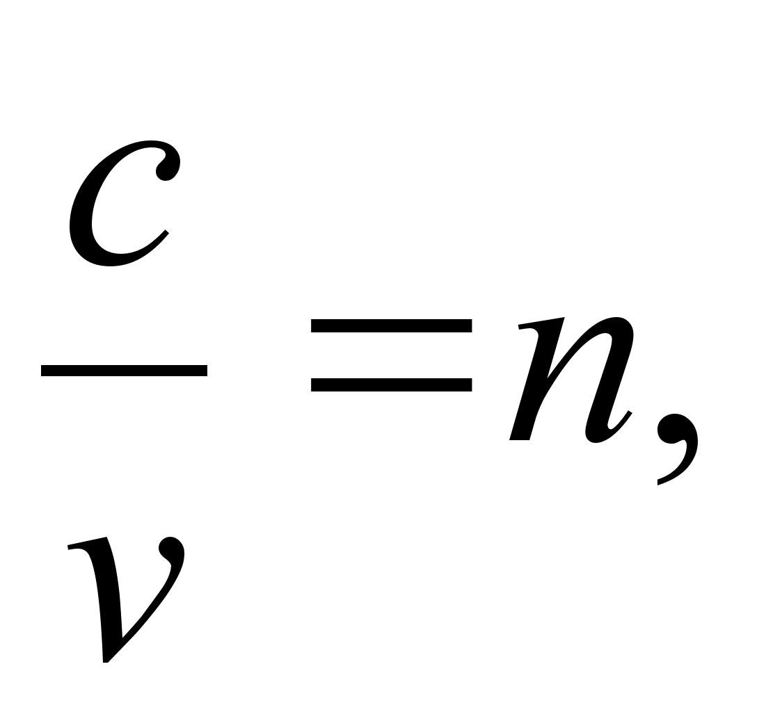
Абсолютный показатель преломления среды – показатель преломления среды относительно вакуума.
Оптически более плотная среда – среда с меньшим показателем преломления.

Slide 5
Исаак Ньютон; 1666г.

Slide 6
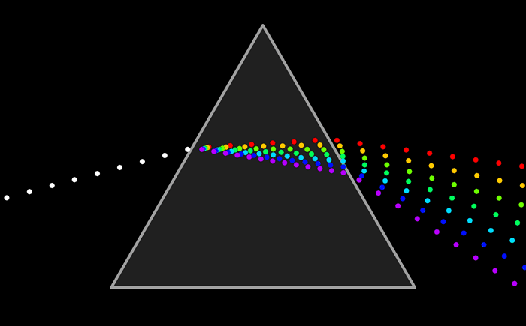
Явление разложения белого света в спектр получило название «дисперсия».

Slide 7
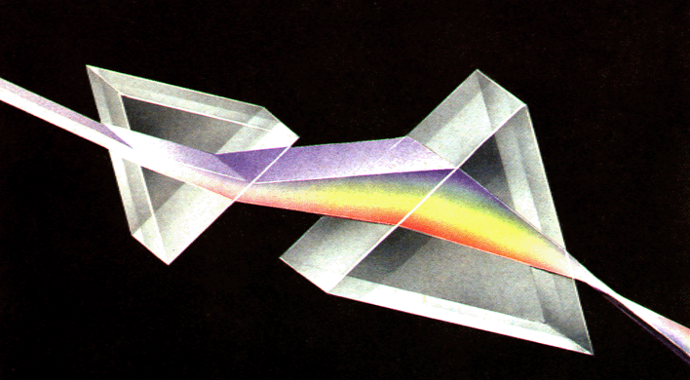
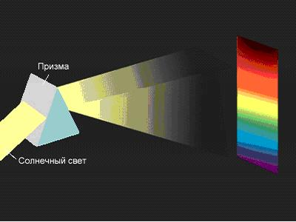
Белый свет имеет сложную структуру. Из него можно выделить пучки различных цветов, и лишь совместное их действие вызывает у нас впечатление белого цвета

Slide 8
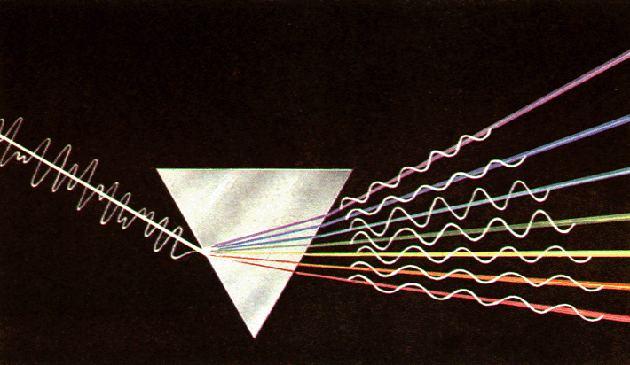
Различным цветам соответствуют волны различной длины. Никакой определенной длины волны белому свету не соответствует.

Slide 9
Показатель преломления не зависит от угла падения светового пучка, но он зависит от его цвета.
Световые пучки, отличающиеся по цвету, отличаются по степени преломляемости. Наиболее сильно преломляются фиолетовые лучи, меньше других – красные.
Зависимость показателя преломления света от его цвета Ньютон назвал дисперсией.

Slide 10
n=c/υ, n= υ₁/υ₂ →
n зависит от ν
Дисперсией называется зависимость
показателя преломления
от частоты колебаний
(или длины) волны

Slide 11
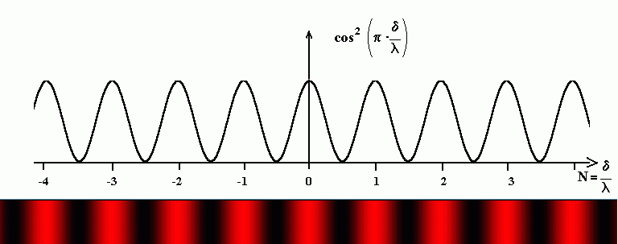
МОНОХРОМАТИЧЕСКИЙ Свет - световые колебания одной частоты.
Свет высокой степени монохроматичности излучают лазеры, а также свободные атомы.

Slide 12
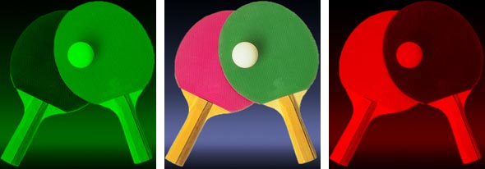
От чего зависит цвет тел?
а) способности различных тел неодинаково хорошо отражать лучи раличного цвета
б) спектрального состава лучей, освещающих эти тела.

Slide 13
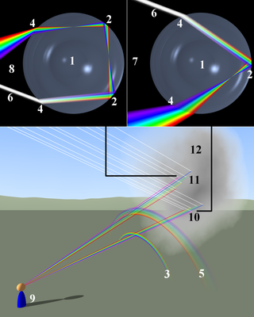
Радуга возникает из-за того, что солнечный свет испытывает преломление в капельках воды, взвешенных в воздухе. Эти капельки по-разному отклоняют свет разных цветов (Красный свет отклоняется на 137 градусов 30 минут, а фиолетовый на 139°20’), в результате чего белый свет разлагается в спектр. Наблюдателю кажется, что из пространства по концентрическим кругам (дугам) исходит разноцветное свечение (при этом источник яркого света всегда находится за спиной наблюдателя).

Slide 14
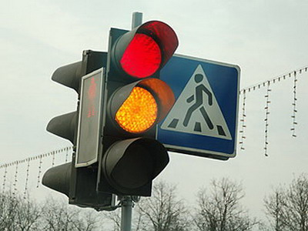
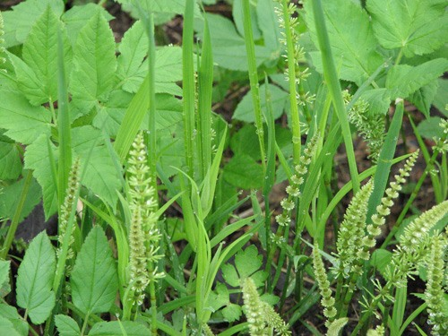
Почему в качестве сигнала опасности используется красный цвет?
Какого цвета весенняя трава? Почему? Какого цвета она будет, если рассматривать её через зелёный светофильтр?
Что есть белый цвет?

Slide 15
Домашнее задание:
§ 13; вопросы и задания;
9.40 и 9.42 из задачника

